Slide 1

苏教版 数学 二年级 下册
4
认识万以内的数
认识万以内的数
第1课时
WWW.PPT818.COM

Slide 2

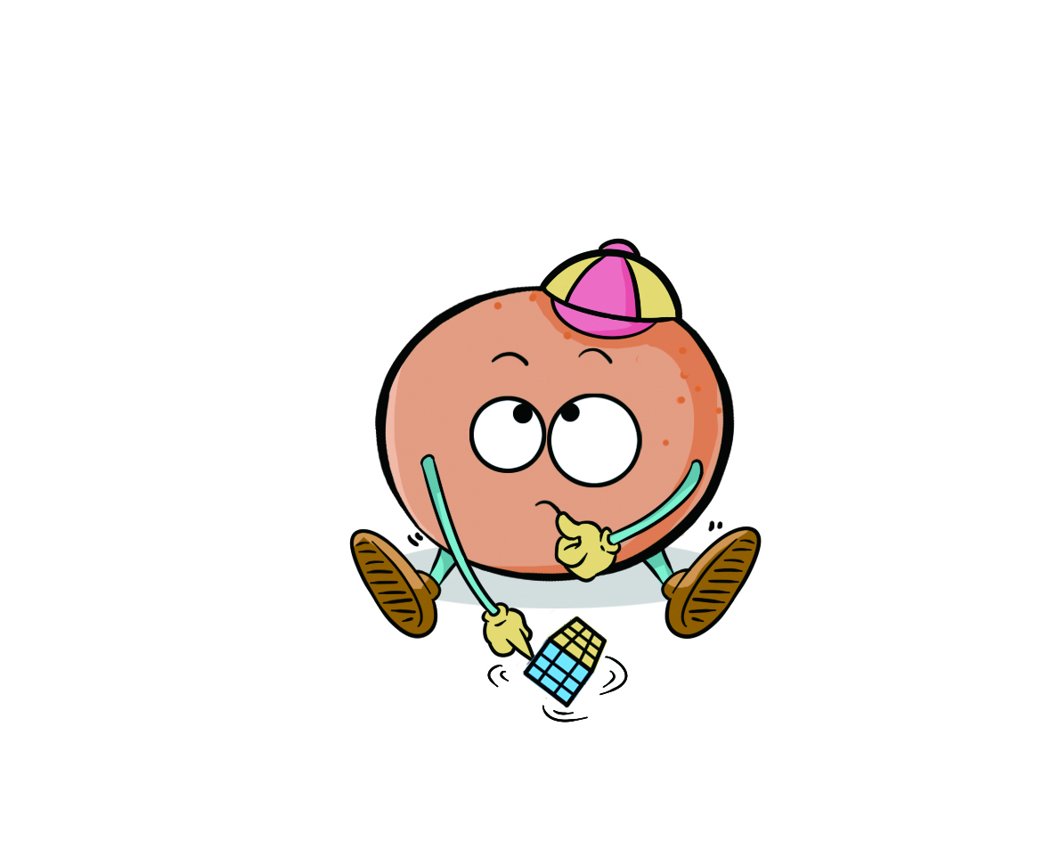
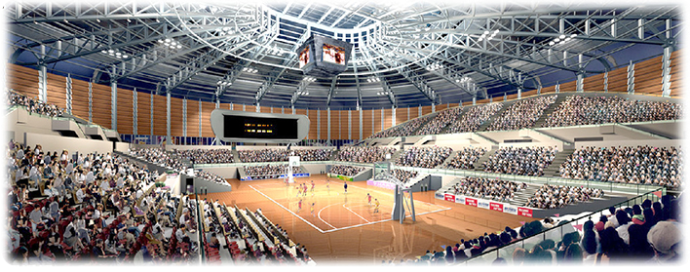
情境导入
这座体育馆内大约能坐七千人。

Slide 3

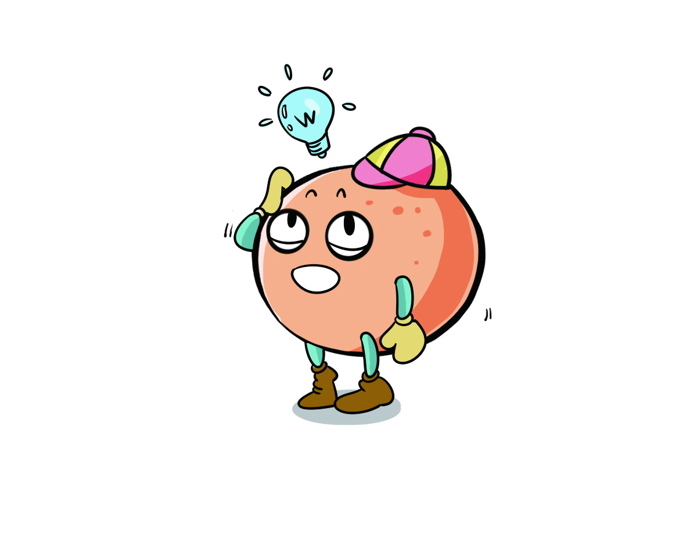
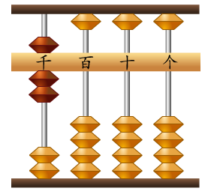
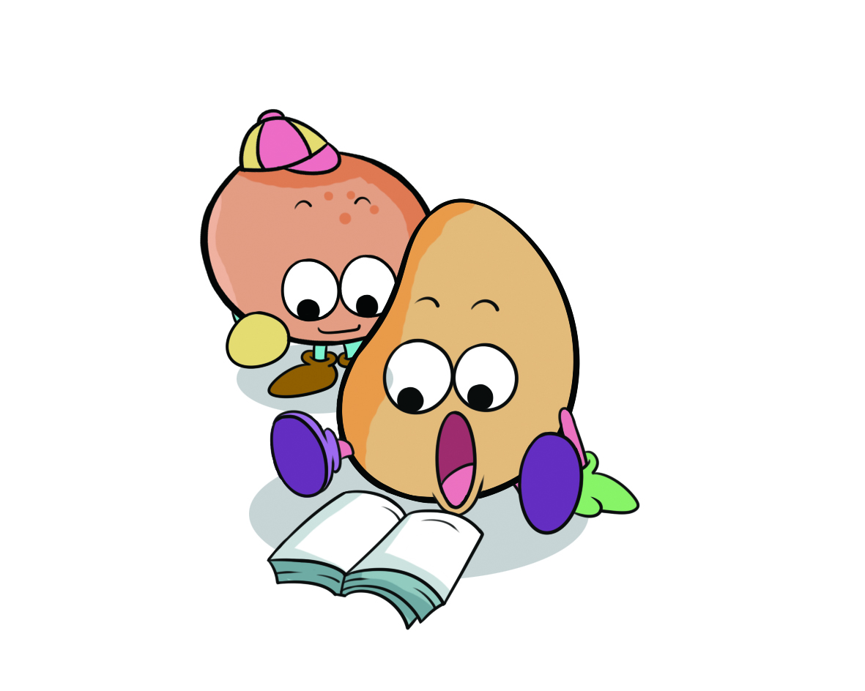
探究新知
7个一千是多少？你会写一写、读一读吗？
7个一千是七千。
（ ）
7 0 0 0

Slide 4
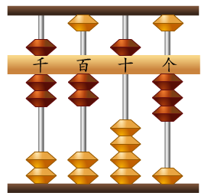
先照样子在算盘上拨一拨，再写一写、读一读。
7个千、 2个百、 5个十和3个一合起来是七千二百五十三。
（ ）
7 2 5 3

Slide 5
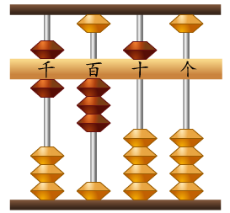
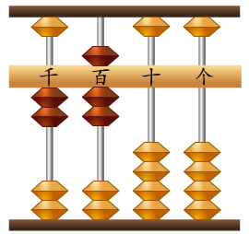
（ ）
（ ）
6 3 5 0
2 7 0 0
这个数由（ ）个千、（ ）个百和（ ）十组成。
6
3
这个数由（ ）个千和（ ）个百组成。
2
5
7

Slide 6
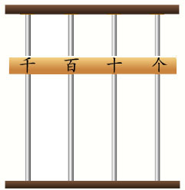
在算盘上一边拨珠一边数。
（1）
拨出三千六百，再一百一百地数，数到四千三百。

Slide 7
（2）
拨出七千五百五十，再一十一十地数，数到七千六百二十。

Slide 8
（3）
拨出九千九百八十九，再一个一个地数，数到九千九百九十九。

Slide 9

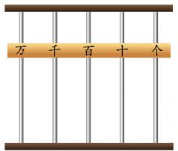
九千九百九十九添上1是多少呢？
九千九百九十九添上1是一万。
1 0 0 0 0
9 9 9 9
1 0 0 0 0

Slide 10


一千一千地数，从一千数到一万。
10个一千是一万。
从右边起，第几位是万位？你能填写下面的数位顺序表吗？
数 位 顺 序 表
…… | （ ）位 | （ ）位 | （ ）位 | （ ）位 | （ ）位
万
千
百
十
个

Slide 11

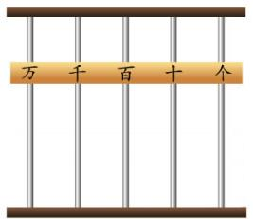
课堂练习
1.在算盘上一边拨珠一边数。
（1）一千一千地数，从一千数到一万。

Slide 12
1.在算盘上一边拨珠一边数。
（2）一百一百地数，从八千八百数到一万。

Slide 13
1.在算盘上一边拨珠一边数。
（3）一十一十地数，从五千八百九十数到六千。

Slide 14
1.在算盘上一边拨珠一边数。
（4）一个一个地数，从四千九百八十八数到五千。

Slide 15

2.
0
1000
7000
2000
5000
8000
10000
7000是接近1000 ，还是接近10000？
7000接近10000。

Slide 16
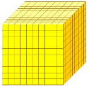

3.
（ ）个千和（ ）个百组成的数是（ ） 。
5
4
5400

Slide 17
4.
（1）
8000
10
8个千是（ ），10000里面有（ ）个千。
（2）
3428里面有（ ）个千、（ ）个百、（ ）个十和（ ）个一。
3
4
2
8
（3）
7840
7个千、8个百和4个十组成的数是（ ）。

Slide 18
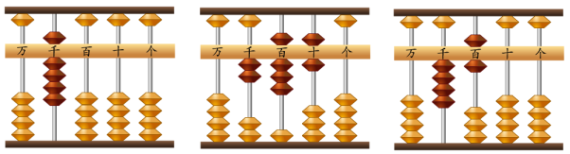
5.写一写，读一读。
9 0 0 0
4 6 0 0
（ ）
（ ）
（ ）
2 8 6 0
九千
二千八百六十
四千六百

Slide 19
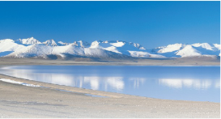
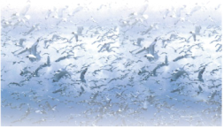
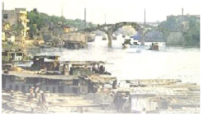
6.写出下面横线上的数。
青海湖是我国最大的咸水湖，湖面的海拔高度是三千一百九十四米。
我国有鸟类一千二百多种，全世界有鸟类九千多种。
京杭大运河距今已有二千五百多年的历史。
3194
1200
9000
2500

Slide 20

课堂小结
这节课你们都学会了哪些知识？
1.九千九百九十九添上1是一万；
2.10个一千是一万；
3.万以内的数位顺序。

Slide 21


课后作业
1.从教材课后习题中选取；
2.从课时练中选取。

